Slide 1
Woningbouwplannen Cadenza 2
22 april 2021

Slide 2
Huishoudelijke mededelingen
Uw microfoon staat standaard uit;
Indien mogelijk, staat uw camera aan. Zeker wanneer u een vraag toelicht;
Stel al uw vragen in de chat, ze worden door de voorzitter opgepikt;
Gebruik de chat niet voor andere berichten dan berichten aan de voorzitter / sprekers;
Wilt u uw vraag verder toelichten na eerste beantwoording? Steek dan uw handje op, u wordt door de voorzitter uitgenodigd;
Na beantwoording van deze verdere toelichting wordt uw microfoon weer gedempt;
We willen graag iedereen aan het woord laten komen, dus de voorzitter kan ingrijpen wanneer een discussie te lang duurt. Er wordt dan een afspraak gemaakt over hoe de discussie verder te voeren.
Heeft u technische problemen? Bel de hulplijn via 06 2244 4082;
Deze bijeenkomst wordt opgenomen voor verslaglegging.

Slide 3
Inhoud avond
18:50 Inloggen en ruimte voor ondersteuning
19:00 Start toelichting door voorzitter: Peter Coesmans
19:05 Noodzaak van bouwen: wethouder Robin Paalvast
19.10 Vragen via Mentimeter
19:15 Inleiding project: projectmanager Bart de Boer
19:20 Voorstellen ontwikkelaar: Jeroen Messemaeckers
19:25 Presentatie bouwplan: architect Ludo Grooteman
19:45 Planologische procedure: Marcel Andela
19:55 Toelichting participatie en vervolg: Bart de Boer
20.00 Vragen en gesprek
20.30 Afsluiting

Slide 4
Mentimeter
“Wie zitten er in de zaal?”
Ga naar www.menti.com en gebruik de code 42 67 12 62

Slide 5
Korte terugblik
Informatieavonden in 2015 en 2017;
2018; gemeenteraad stelt uitgangspunten vast;
Gemeente is nog in gesprek met ontwikkelaar en corporatie;
2020; partijen zijn er niet uitgekomen en gemeente start verkoop- procedure;
2020; eerste fase, 15 inschrijvingen;
2021; tweede fase; 3 deelnemers;
2021; Stadswaarde wint verkoopprocedure.
Notes:
Nota van uitgangspunten: hoogte 7 meter, minimaal 60 jongerenwoningen aangevuld met commerciële appartementen, parkeren op eigen terrein, levendige plint

Slide 6
Participatie Cadenza ll
Raadplegende (consulterende) participatie:
Presentatie plannen;
Inventariseren opmerkingen en ideeën;
Beoordelen van opmerkingen en ideeën;
Informeren.
Participatie over:
Ruimtelijke gevolgen op directe omgeving.
Participatie niet over:
Woningbouw;
Hoogbouw.
Notes:
Formele bestemmingsplanwijziging is hiervoor wel nodig, deze uitleg zit later in de presentatie.

Slide 7
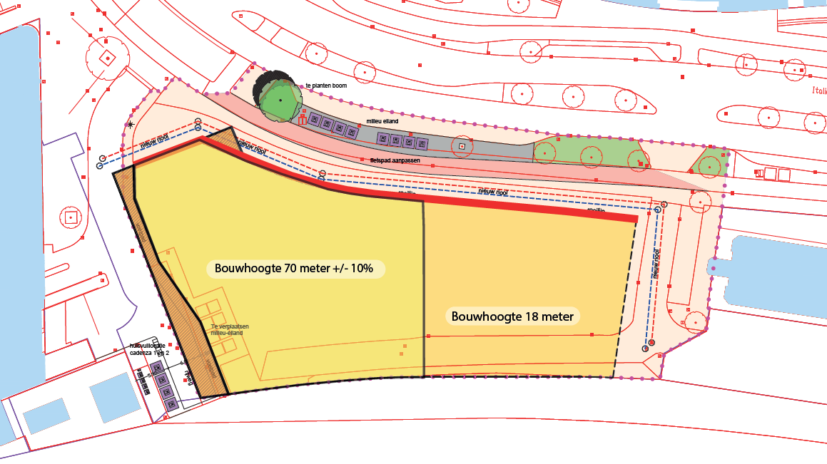
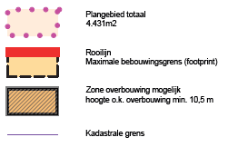
Locatie

Slide 8
Planologische procedure
Participatie
informatieavond
22 april 2021
Kwartaal 2 en 3 2021
Ontwerp
Bestemmingsplan Kwartaal 4 2021
Vaststelling
Kwartaal 1 2022
Eventueel beroep
Kwartaal 1 2022
Voorbereidingsfase
Afronden participatie
Uitwerken bouwplan/bestemmingsplan
Zienswijzentermijn
6 weken mogelijkheid tot indienen zienswijzen
Ontwerpfase
Besluit college: ter inzage
Ontwerp bestemmingsplan
Verwerken zienswijzen
Beroepsfase
6 weken mogelijkheid tot beroep bij Raad van State
Vaststelling
gemeenteraad: ter inzage
Vastgesteld bestemmingsplan
Notes:
Voor Marcel Mentimeter 1 vraag

Slide 9
Planning project
2021
Verdere uitwerking bouwplan tot een definitief ontwerp
Start bestemmingsplanprocedure, na de zomer
2022
Vaststelling bestemmingsplan door de gemeenteraad
Vergunningaanvraag door Stadswaarde
Bouwrijp maken door de gemeente
Start uitvoering
2024
Oplevering

Slide 11
Vervolg participatie
Presentatie wordt deze week gepubliceerd op www.zoetermeer.nl/cadenza2 en op Doe Mee;
Reageren op de plannen tot 7 mei via projectenpmv@zoetermeer.nl;
Een (sfeer)verslag van deze avond wordt binnen twee weken op de website geplaatst en gemaild;
Eindverslag participatie wordt opgesteld en daarna vastgesteld door het college van B&W.
Vervolgoverleg tussen Stadswaarde en omwonenden.

Slide 12
Afronding
E-mail uw vraag of reactie naar: projectenpmv@zoetermeer.nl voor 7 mei 2021;
Interesse in een woning? E-mail Jeroen op info@stadswaarde.nl of kijk op www.stadswaarde.nl
Presentaties morgen op Doe Mee en www.zoetermeer.nl/cadenza2
Dank voor uw aanwezigheid!

